Slide 1
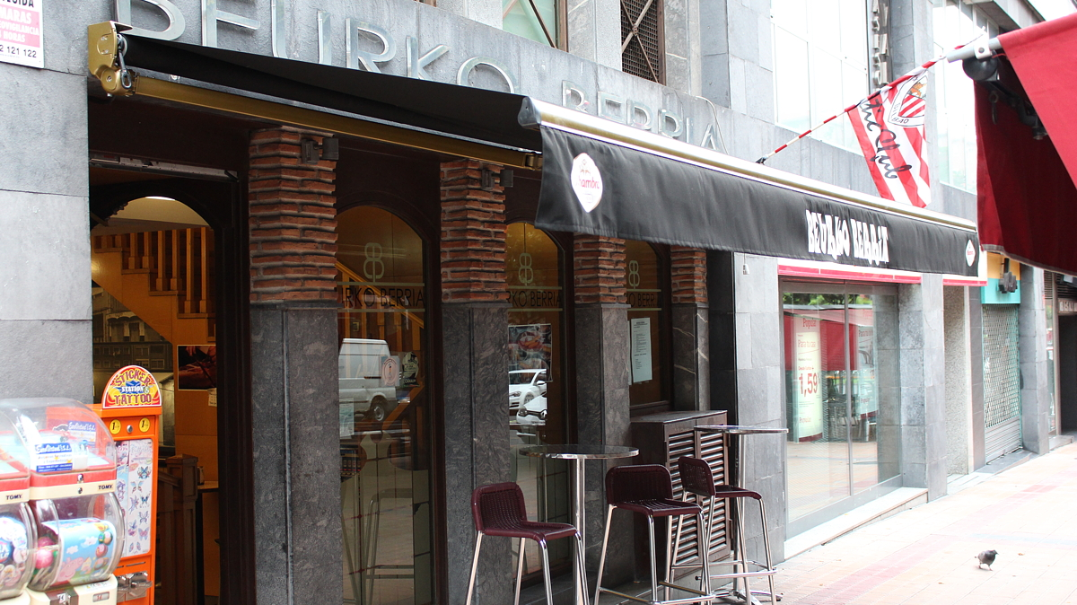

Cinco bares en el barrio de Beurko
Iker Albarrán Zarzuelo

Slide 2
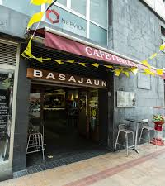
BASAJAUN
Ubicación: El bar Basajaun está ubicado en Av. A. Miranda, 2, 48902 Barakaldo, Biscay
El Basajaun se dedica específicamente a los pintxos y a la cafetería, ya que ellos mismo nombran que tienen los mejores pintxos de Barakaldo.

Slide 3
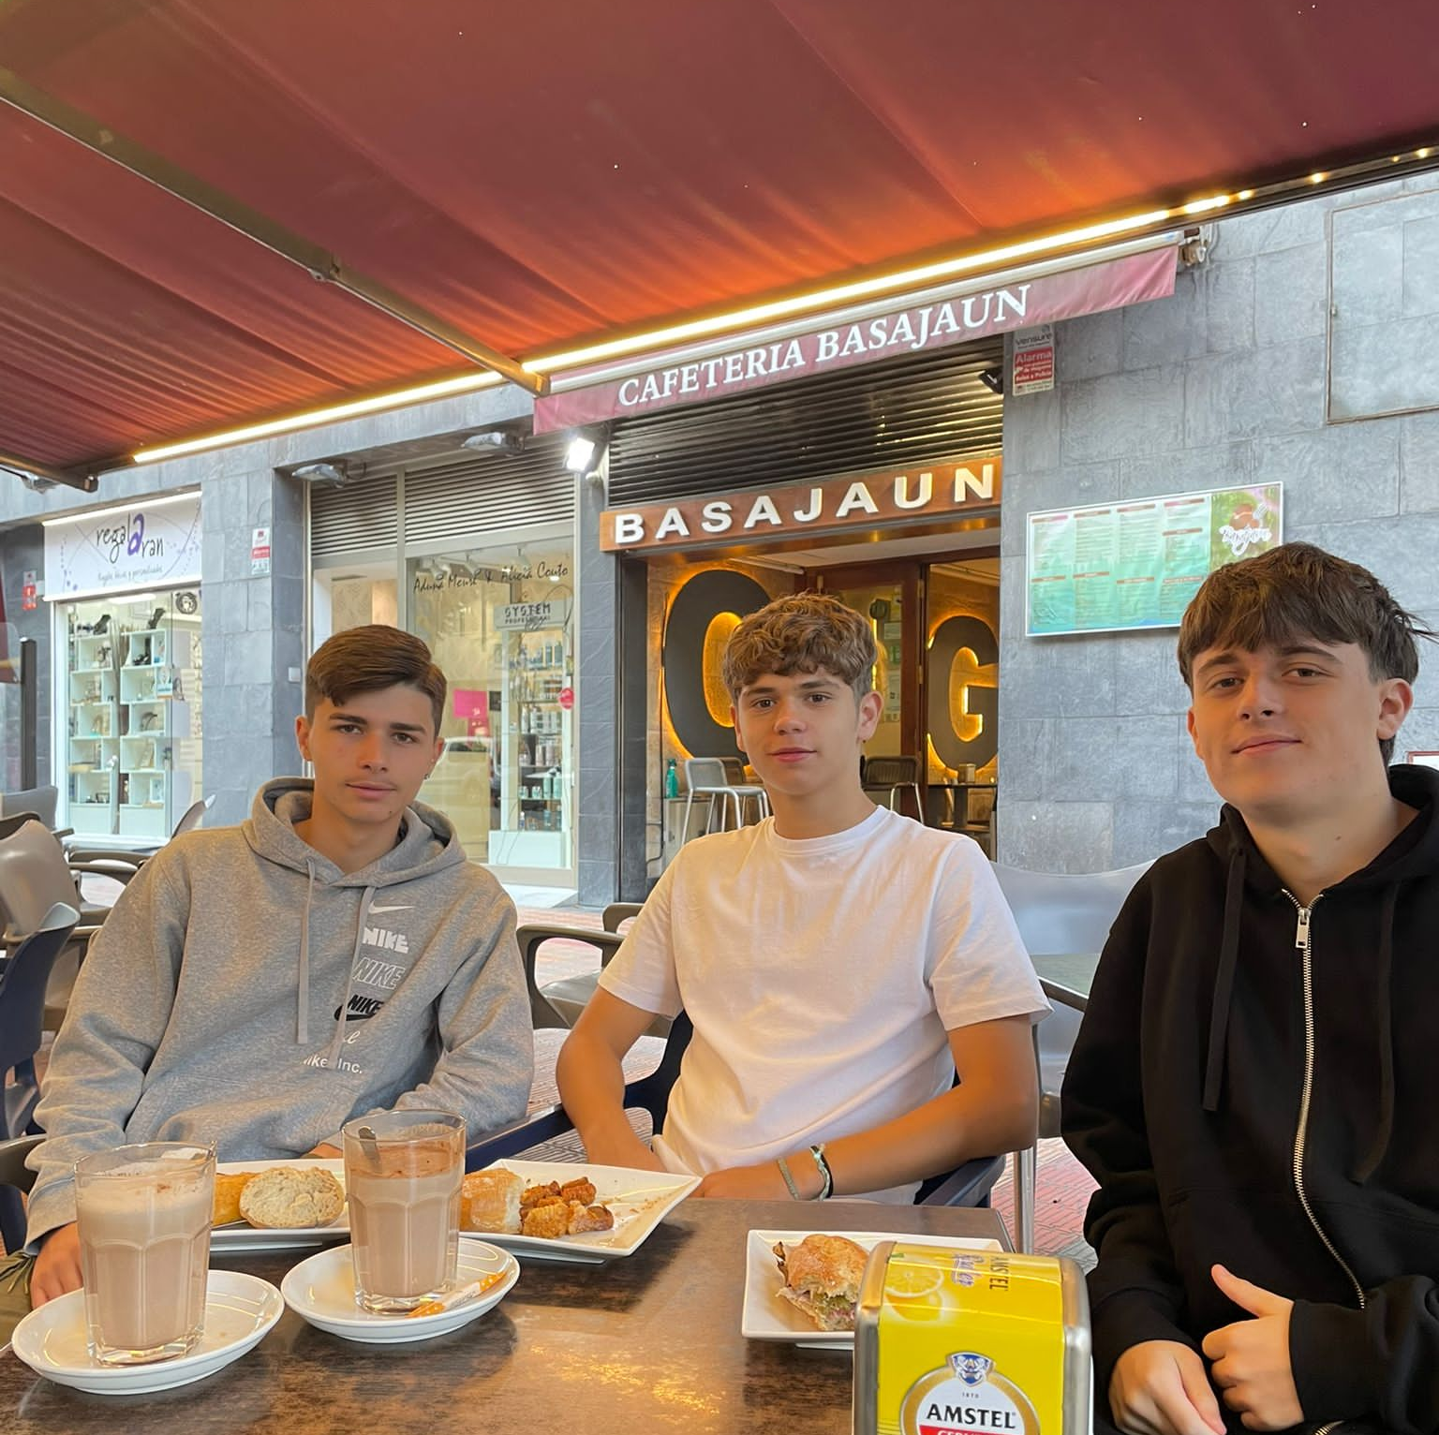
BASAJAUN​
El bar Basajuan tiene una gran variedad de pintxos con los que ha conseguido mucha fama y éxito:
Rabas: La mayoria de los clientes destacan las rabas y dicen que son una de las mejores raciones en cuanto a cantidad y sabor.
Pintxo de Tortilla: Los pintxos de Tortilla destacan por su increible sabor y por su relación cantidad/ precio.

Slide 4
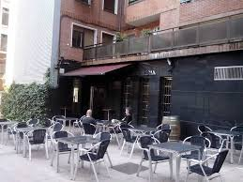
BELUGA
El Beluga Bar se encuentra en la Calle Apuko, número 5, en Barakaldo.
El Beluga tiene una terraza amplia, muchos pintxos y cantidades de trabajadores con experiencia
Se dedican específicamente a los pintxos

Slide 5
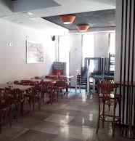
BELUGA
El bar Beluga tiene una gran variedad de pintxos con los que ha conseguido mucha fama y éxito:
Lomo en panko con pimientos rojos: El motivo por el cual los clientes lo recomiendan es por la forma de la elaboración del pintxo, ya que es crujiente gracias al empanado del panko y también por el increíble sabor que tiene.
También destaca por el gran servicio que hacen los trabajadores a diario, por la forma en la que acogen a los clientes y por su buen trato hacia ellos.

Slide 6
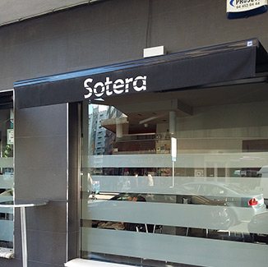
SOTERA
El Bar Sotera, que está situado en Bagatza, se encuentra en la Avenida Askatasun Etorbidea, número 40.
Se dedica concretamente a los pintxos y a las tapas y por ello tienen una variedad inmensa de ello

Slide 7
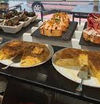
SOTERA
El bar Sotera tiene una gran variedad de pintxos con los que ha conseguido mucha fama y éxito a lo largo de los años:
Rabas: Es muy popular es los clientes por su gran sabor y aspecto
Patatas Bravas: Son una de las opciones más apreciadas por los clientes, ya que tienen un sabor y una preparación excelente.
Tapas: Son muy frecuentes por el mediodia. Hay muchas variedades de tapas como el morro, la lengua, aceitunas, ensaladilla rusa, pulpo...
Tienen un trato excelente hacia los clientes y son muy trabajadores y educados

Slide 8

BEURKO BERRIA
El Beurko Berria esta ubicado en Av. A. Miranda, 4, 48902 Vizcaya, Biscay en el barrio de Beurko.
El restaurante ofrece una experiencia culinaria que varía desde los platos más tradicionales hasta creaciones con "nuevas combinaciones de sabores".

Slide 9
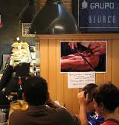
BEURKO BERRIA
Entre sus especialidades se encuentran opciones como la paella marinera, el kabratxo a la bilbaína y el revuelto de ajos tiernos, con menús que combinan clásicos con nuevas creaciones
Gastronomía vasca: El restaurante se centra en la cocina de origen vasco, fusionando la tradición con toques modernos.
Platos destacados:
Paella marinera
Kabratxo a la bilbaína
Revuelto de ajos tiernos
Coliflor rebozada con salsa carbonara
Alitas de pollo marinadas con curry

Slide 10
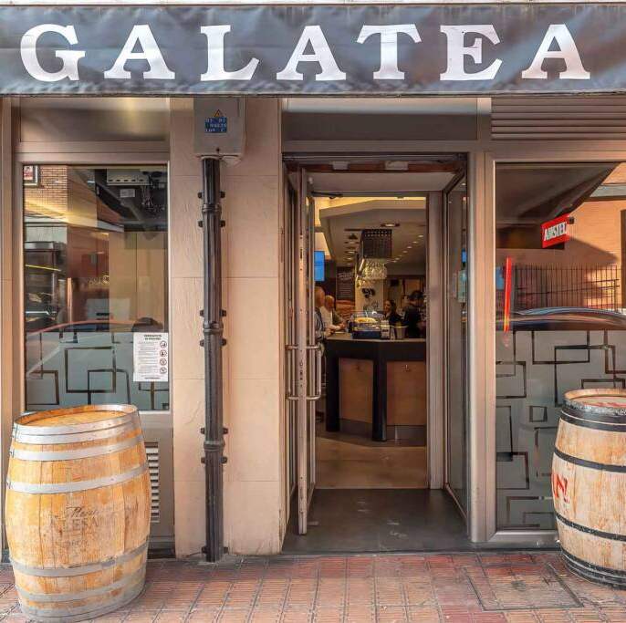
TABERNA GALATEA
El bar Taberna Galatea esta ubicado en Muguruza Kalea,15
La especialidad del bar Taberna Galatea son las tortillas por su jugoso sabor y el punto de las tortillas. También tienen una gran variedad de sabores y un precio excelente.

Slide 11
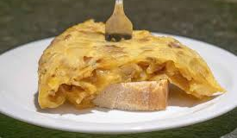
TABERNA GALATEA
Jugosa y siempre al punto: Las tortillas se sirven calientes y recién hechas, con un punto de cocción que la clientela valora por su jugosidad.
Ingredientes de calidad: La receta original utiliza patatas de Navarra, cebolla, huevos y aceite de oliva virgen extra de Córdoba.
Con cebolla: La receta original incluye cebolla, aunque la cadena ofrece variedades para todos los gustos.
Variedad de sabores: Además de la clásica, ofrecen otras opciones que se han vuelto muy populares, como:
Con pimientos.
Con jamón y queso.
De morcilla.
De bacalao.
De alegría riojana (un tipo de guindilla picante).
Formato de pintxo: Se sirven tanto en formato de pincho en la barra, ideal para un aperitivo, como en tortilla entera para llevar.

Slide 12
FIN

